Slide 1
Multi-Temporal Relationship Inference
in Urban Areas
2023 KDD
Shuangli Li, Jingbo Zhou, Ji Liu (2020 KDD、2021 TKDE)
Baidu Research
汇报人：张皓翔

Slide 2
提纲
1 背景
2 现有工作 & 挑战
3 如何应对挑战
4 总结

Slide 3
提纲
1. POI关系推断是什么
2. 理解动态静态、时空概念
3. Trial任务是什么
4. Trial任务数据集介绍
1 背景
Notes:
熟悉基本的方法、和术语
讲场景、创新

Slide 4
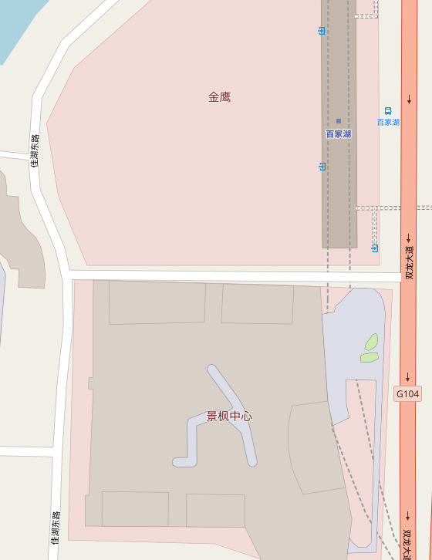




背景 1/4
POI关系推断
POI：在某地理位置的店铺
POI关系在日常生活中的例子
快餐店内部、奶茶店内部竞争关系
快餐店和奶茶店则为互补（合作）关系
（吃完麦麦炫奶茶，合作双赢！）
竞争关系
互补关系
什么关系？
互补关系
POI之间的关系构成了一张关系图
POI关系推断任务目标：
预测POI关系图中
任意两POI间的关系类型
竞争关系

Slide 5
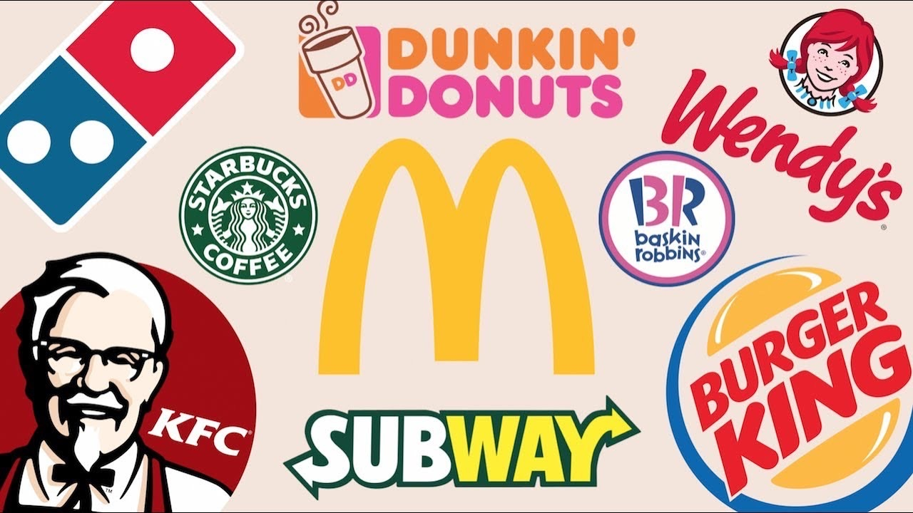
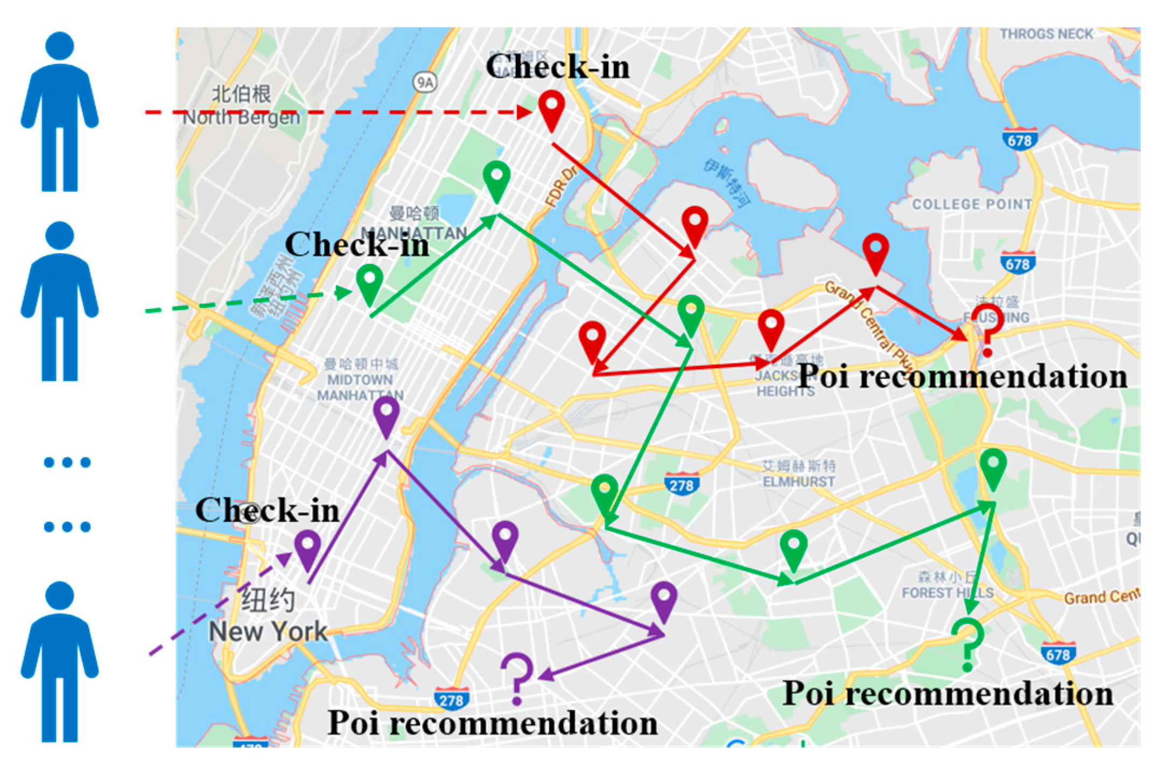
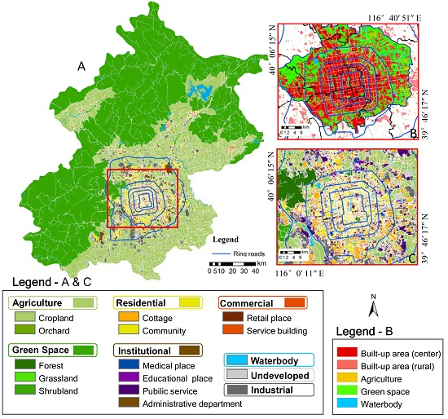
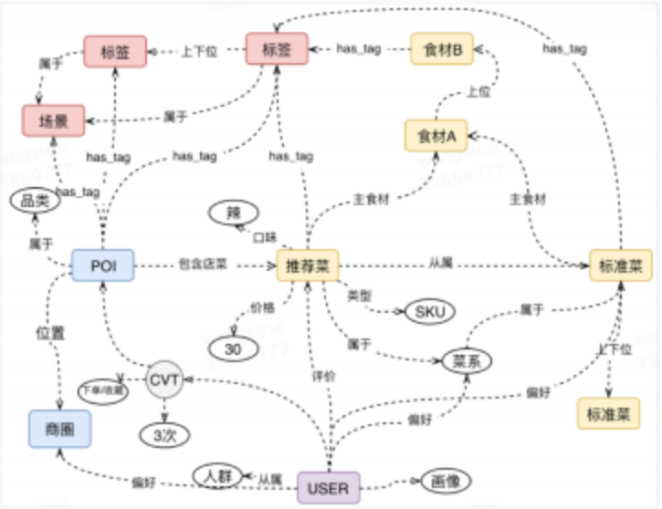
背景 1/4
POI关系推断的应用
商业决策
出行推荐
用地规划
知识图谱

Slide 6
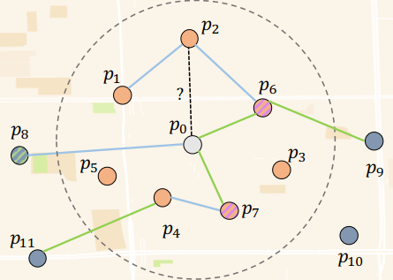
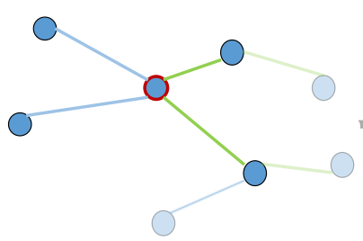
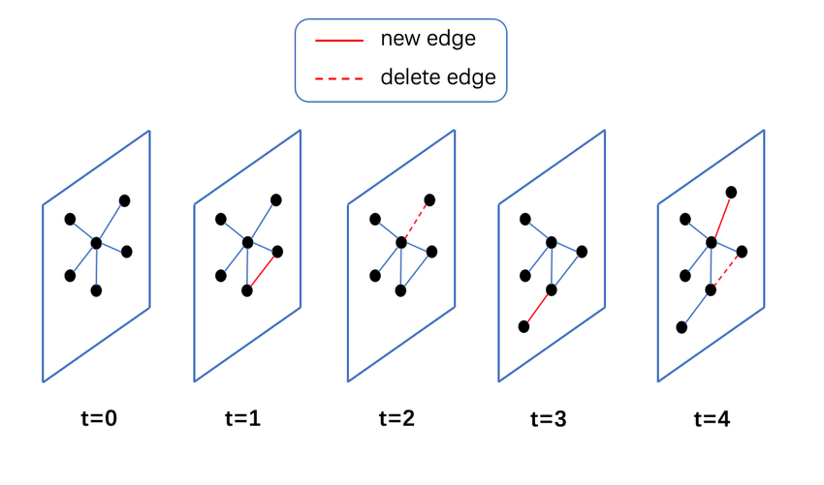
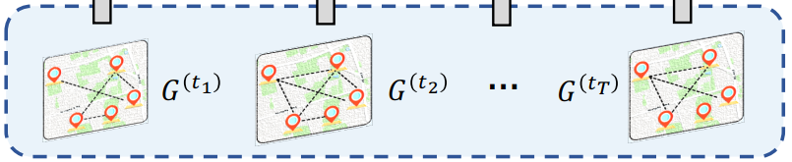
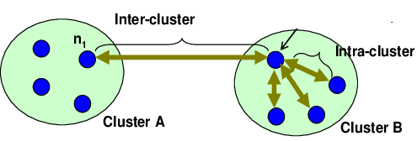
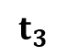
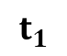
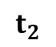
背景 2/4
常用术语介绍
Temporal Context
Spatial Context
Semantic Context
$$t_{1}$$
$$t_{2}$$
$$t_{3}$$
Context == 广义的“邻居”
可以是时间、空间、语义上的
Dynamic == Evolving == 动态的，随时间变化的
（dynamic feature即随时间变化的特征）
Spatially Evolving == Spatial Dynamics == 时空
每一张图内部是Spatial（空间）的静态信息
多张快照图组成的序列就是在Evolving（发展）
Intra、Inter ：xx内部、 xx之间
当前时间
动态图
（动态）时空图

Slide 7
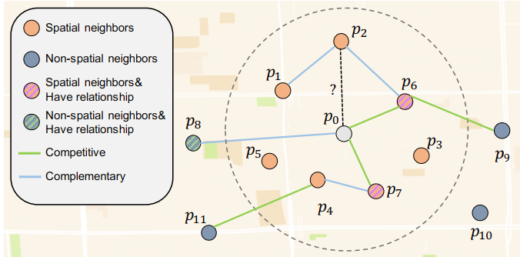
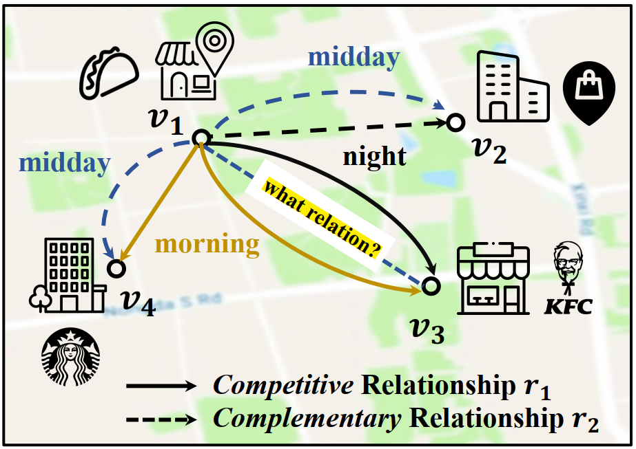
背景 2/4
静态POI关系 & 动态POI关系
静态关系：不随时间变化
同一对POI间，关系始终不变
2020KDD、2021TKDE、2022VLDB
动态关系：随时间变化
同一对POI间，在不同时间段的关系不同
E.g. Starbucks和Taco Bells
早上为竞争关系：都提供早餐（冲突）
中午为互补关系：吃完午饭去喝咖啡（不冲突）
This Paper - 2023KDD
Multi-temporal Graph（多重图的一种）

Slide 8
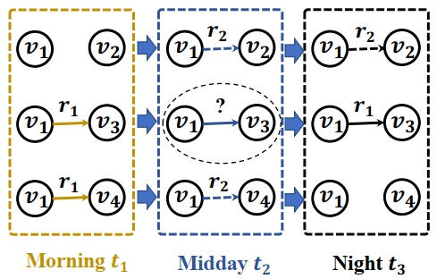
背景 3/4
Trial任务 —— 预测动态POI关系的任务
multi-Temporal relationship inference among locations
v 即为POI
现象：同一对POI（v1 & v4），在不同时间可能有不同关系（r1 & r2）
Trial任务目标：预测任意时间下、任意两POI之间的关系类型
应用：商业广告、城市资源规划、POI推荐等

Slide 9
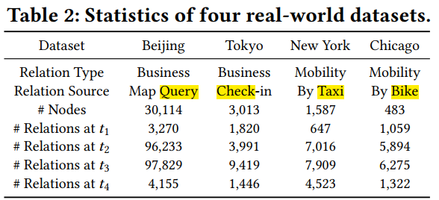
背景 4/4
Trial任务数据集介绍
multi-Temporal relationship inference among locations
 | Business-based Relationships | Mobility-based Relationships
数据来源 | Baidu Map 查询数据 Foursquare 签到数据 | NYCTaxi 出租车数据 DivvyBike 自行车数据
节点类型 | POI | 区域
关系类型 | 竞争 / 互补 | 高流量 / 低流量
导出方式 | 根据规则 | 根据百分比
因为有POI和区域的两种节点的关系预测
所以标题没有写成location relationship而是relationship in urban areas

Slide 10
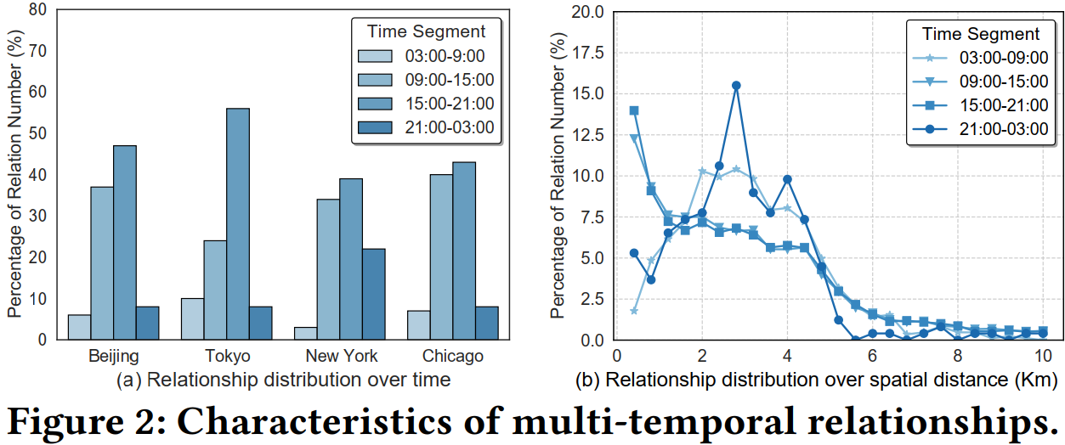
背景 4/4
Trial任务数据集特点
multi-Temporal relationship inference among locations
关系数量随时间的分布
不同时间段，关系数量不同
不同时间段下，关系数量随距离的分布
并不是单纯线性下降
而是有一定分布规律

Slide 11
提纲
1. 现有工作
2. 总结挑战
2 现有工作 & 挑战

Slide 12

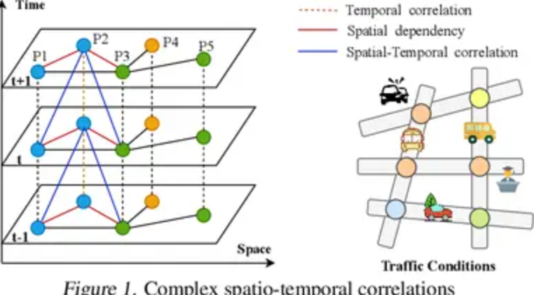
现有工作
关系挖掘
①
其他领域
关系挖掘
POI关系挖掘
（GNN）
基于算法
基于特征工程
不能直接用于POI
②
高级GNN
普通GNN
③
不考虑时间因素
无法建模
Multi-temporal relationship
④
Dynamic
GNN
ST-GNN
本文
时间+空间
适用于Graph-level的预测
无法用于本文Edge-level的预测
时空统一
Unified Framework
纯时间
不考虑空间因素
无法表示
Relational and
spatial evolving patterns

Slide 13
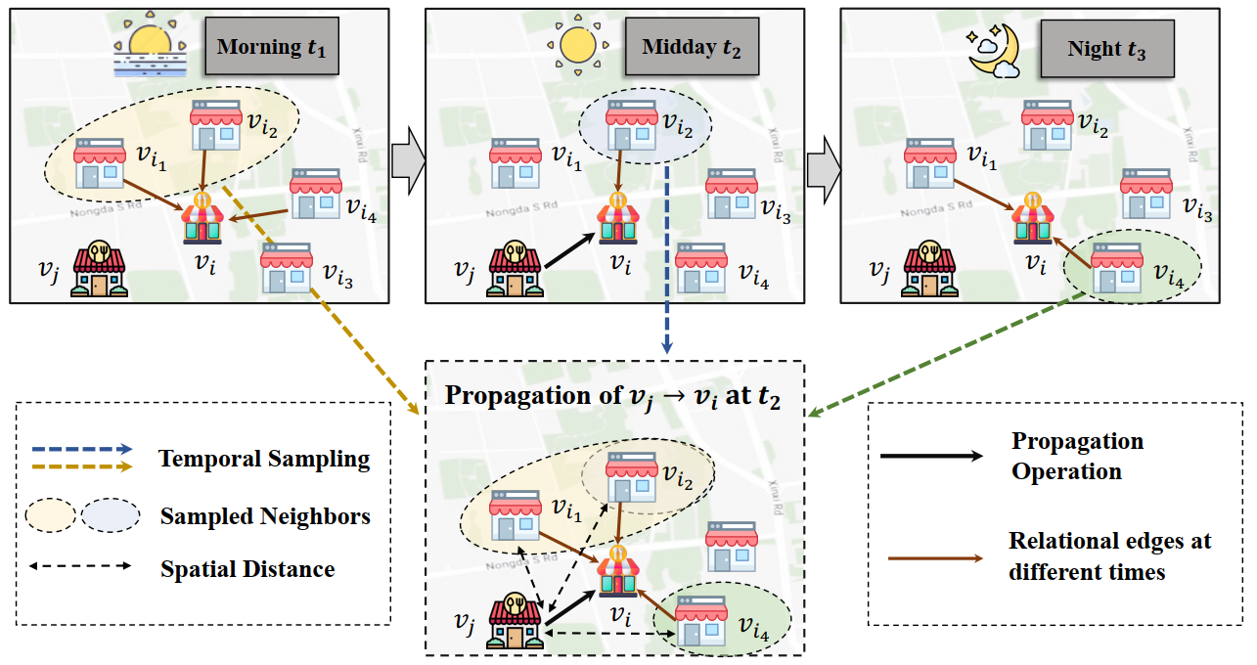
挑战
挑战一：在时空上下文下捕获关系的动态性
capture the relational dynamics under temporal and geographical contexts
挑战二：处理在时空影响下关系的稀疏性（不介绍）
deal with the relationship sparsity with spatial and dynamic influences
关系的动态性：关系会随时间变化
要让模型有捕获这种动态性的能力
才能准确预测
换句话说就是如何提取时空特征

Slide 14
提纲
Intra-time处理
Inter-time处理
3 应对挑战一
（提取时空特征）

Slide 15
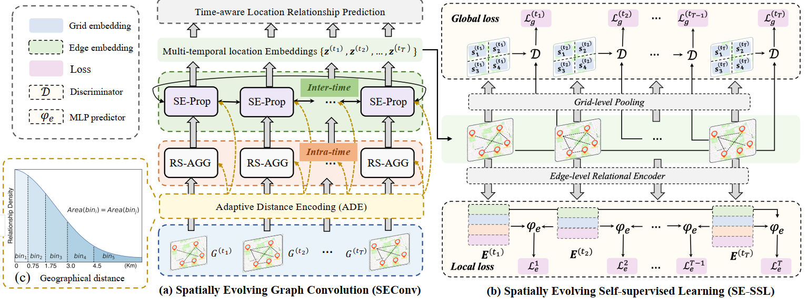
方法
总览
一个模块对应一个挑战，清晰

Slide 16
方法
总览
只介绍挑战一，即如何提取时空特征（spatial evolving context）·

Slide 17
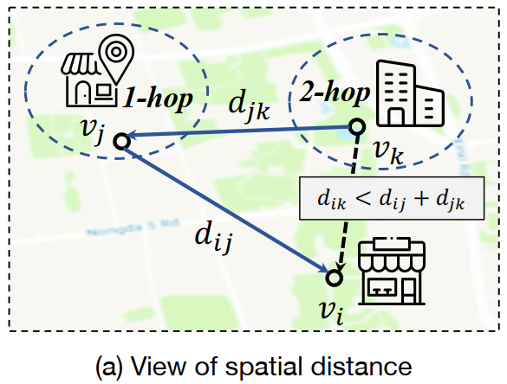
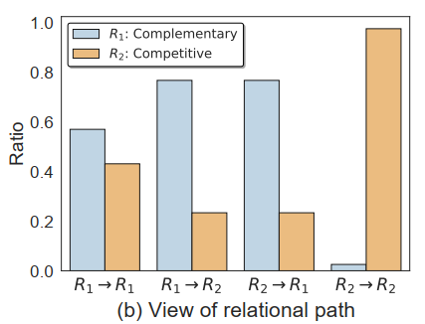
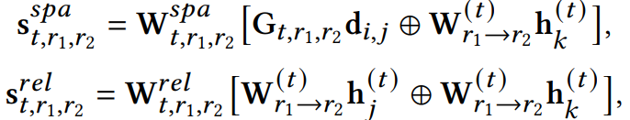
方法 – intra time
Intra-time的Intuition
作者说法：To preserve non-local geographical and relational dependencies
at each specific time.
个人理解：为了捕获空间和语义（关系）特征
Intra-time的做法
关系+距离两个view，进行二阶（2-hop）的聚合
空间
语义
传统带权重的图，无法准确表达距离信息
所以舍弃权重，直接用关系图进行传播聚合
找个地方拼接距离向量
类似meta path
聚合每种path下的邻居，最后平均

Slide 18
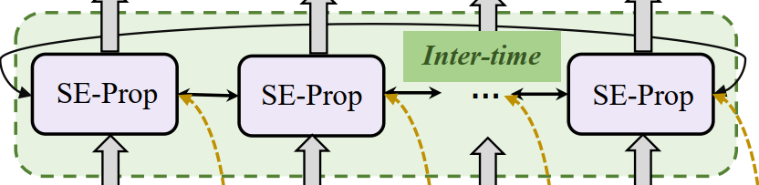
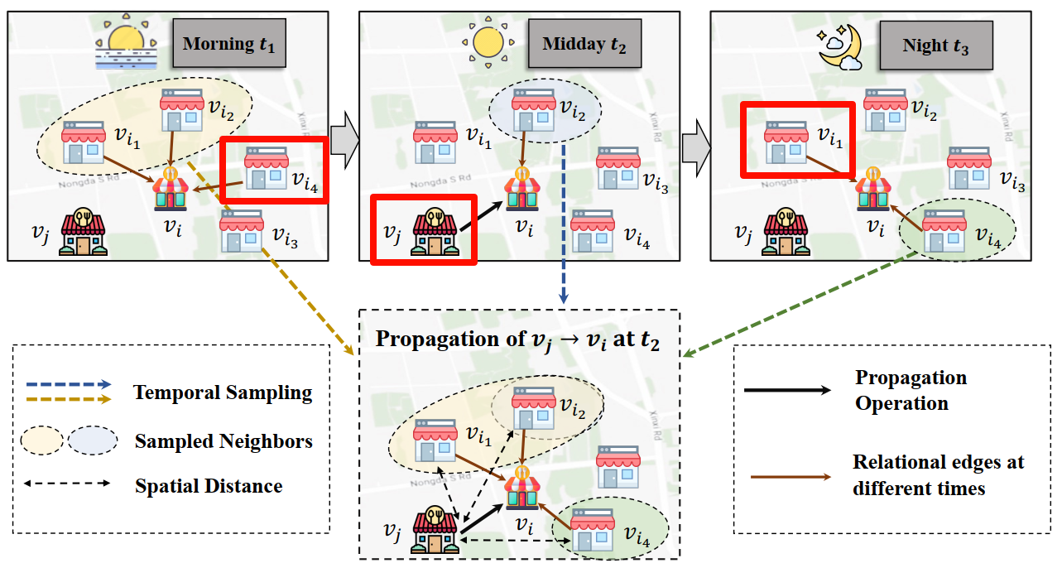
方法 – inter time
Inter-time的Intuition
作者说法：to capture the spatially evolving context
across adjacent time segments
个人理解：为了捕获随时间变化的动态特征
理解为什么会有动态特征：
POI本身功能随时间变化
POI和邻居的关系也在随时间变化
Inter-time的做法
接收上一步intra-time输出的节点特征，作为输入
前后时间点包括自己，特征取平均
所有时间点的语义邻居进行sampling
把sample后的邻居用注意力聚合
（spatial的体现，仍然是随便找地方拼接距离向量）

Slide 19
提纲
评价指标
Baseline
优缺点
4 总结

Slide 20
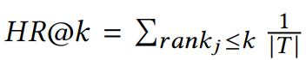
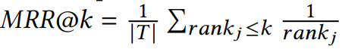
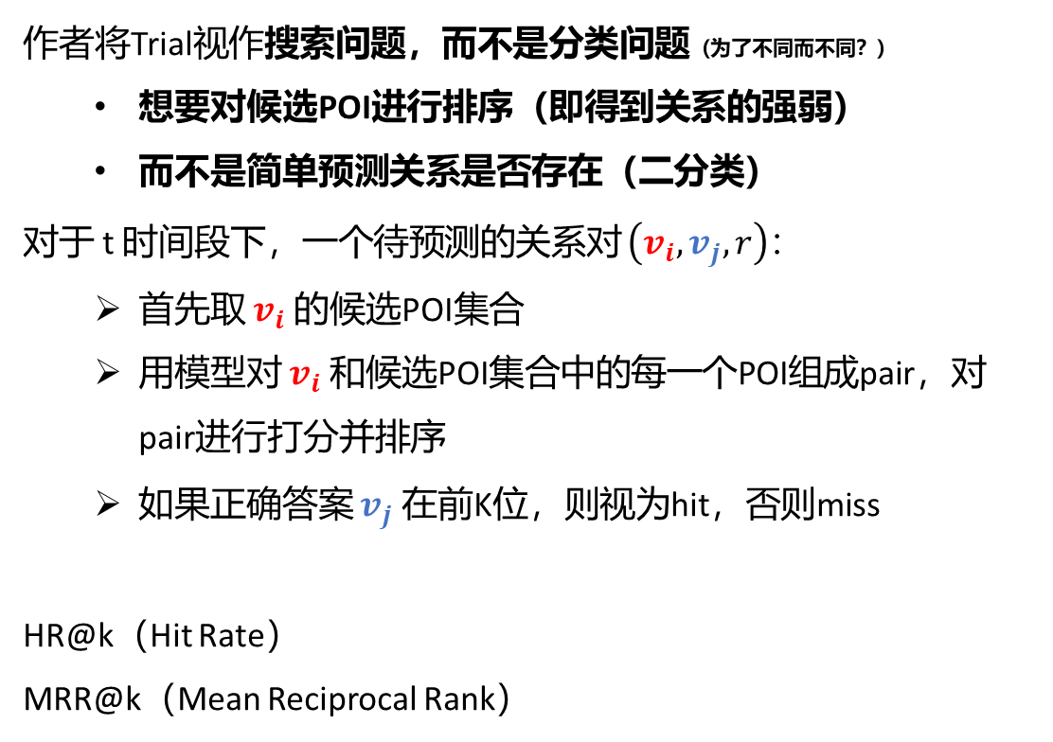
总结
评价指标
作者将Trial视作搜索问题，而不是分类问题（为了不同而不同？）
想要对候选POI进行排序（即得到关系的强弱）
而不是简单预测关系是否存在（二分类）
对于 t 时间段下，一个待预测的关系对 $\left(v_{i}, v_{j},r\right)$：
首先取 $v_{i}$ 的候选POI集合
用模型对 $v_{i}$ 和候选POI集合中的每一个POI组成pair，对pair进行打分并排序
如果正确答案 $v_{j}$ 在前K位，则视为hit，否则miss
HR@k（Hit Rate）
MRR@k（Mean Reciprocal Rank）
用 i 去搜 j
默认把POI之间的关系视作有向

Slide 21
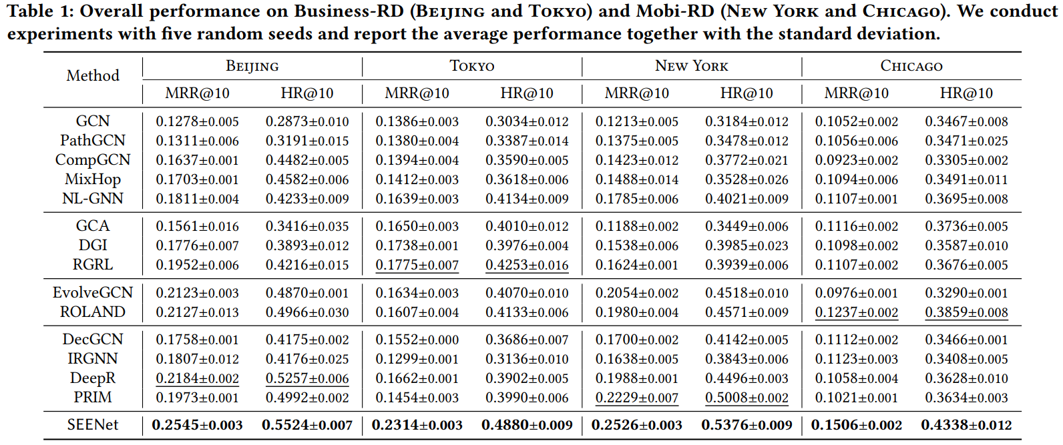
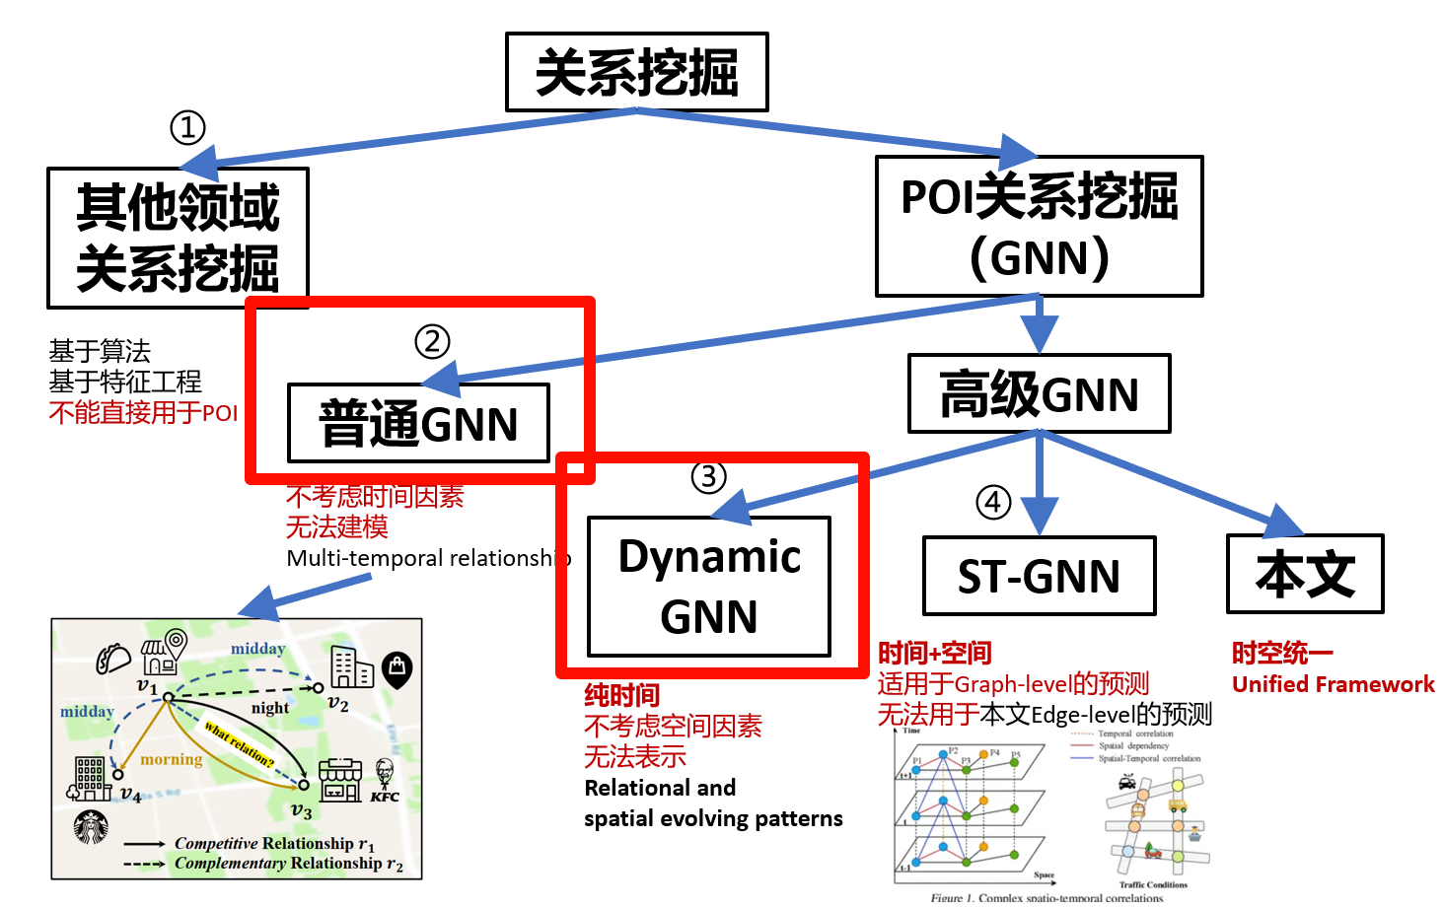
总结
Baselines
① Relation-based
GNNs（普通GNN）
② 图自监督模型
③ Dynamic GNNs
④ 关系预测的
SOTA

Slide 22
总结
优点
提出了新的问题，即做POI的multi-temporal的关系推断
构造了新的数据集
尝试将距离因素建模进模型，以缓解（避开）空间不均衡问题
即只考虑距离，不考虑分布
缺点
每个时间段、每个关系类型，都对应10个以上矩阵，模型过于复杂（这也是动态图学习的挑战之一）
每个模块都是很常规的做法，至于他一直在吹的空间时间统一考虑，也是正常的动态图特征学习方法
距离因素的处理看似炫酷，但很牵强，仅将距离标量数值升维为向量，然后在intra-time和inter-time拼接进去
评价指标违和
Notes:
multi-hop 对于伪装行为的

Slide 23
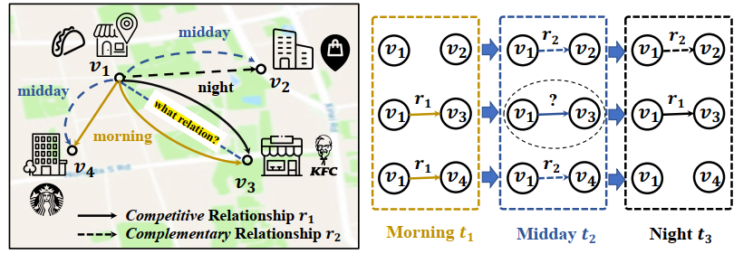
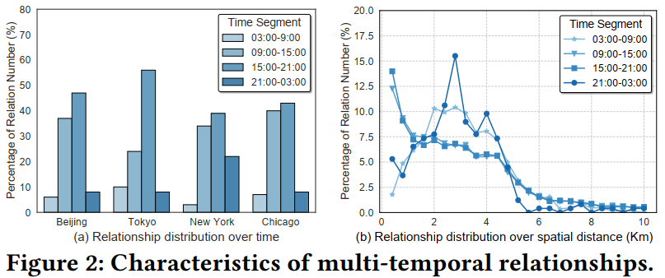
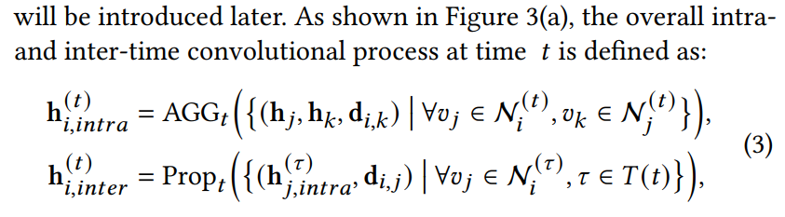
总结
写作值得借鉴的地方
将任务可视化、以及数据特征可视化
自顶向下地描述模型：首先函数化的描述模型整体的处理步骤，然后逐步拆解为更小的模块，并清晰地写出设计每一个小模块的intuition
相关工作的分类，可以用这种说法：topic-related和technology-related
Notes:
multi-hop 对于伪装行为的

